Slide 1
UNION-Gépjármű Értékvédelem Prémium

Slide 2
Biztosítási esemény
Biztosított jármű totálkárra:
Harmadik fél által okozott (kötelezős)
Saját hibás (casco kár)
Biztosított jármű ellopása / elrablása
Csak a Casco / kgfb biztosító által fizetett totálkár biztosítási esemény!

Slide 3
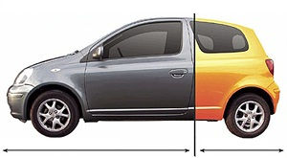
Biztosítási szolgáltatás
Biztosítási szolgáltatás = Kötéskori piaci érték – Kárkori piaci érték
Casco / kgfb kifizetés
GAP kifizetés

Slide 4
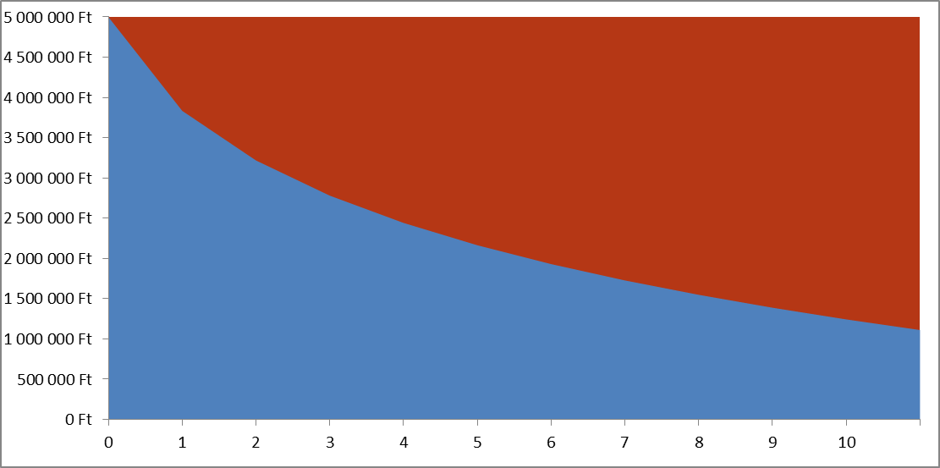
Biztosítási Szolgáltatás II.
GAP kifizetés
Casco kifizetés

Slide 5
Biztosítási szolgáltatás III.
 | Jármű érték | GAP kifizetés
Új érték | 6 615 000 Ft | -
1 év után | 4 823 000 Ft | 1 792 000 Ft
3 év után | 3 322 000 Ft | 3 293 000 Ft
5 év után | 2 393 000 Ft | 4 222 660 Ft

Slide 6
Biztosítható járművek
Csak személygépjárművek
Kötéskori érték nem lehet nagyobb 20 millió Ft-nál
Új / Használt járműre is köthető
Első forgalomba helyezéstől számított 7 évig köthető
Tarifában 4 kategóriájúként (Aston Martin, Ferrari, Maserati, Porsche) jelölt gyártmányokra, illetve tarifában nem szereplő gyártmányokra nem köthető
Kizárt járművek:
Taxik / kölcsöngépjárművek
Oktatásra használt járművek
1 millió forintnál kisebb értékű járművek

Slide 7
Díjszámítás
Éves minimáldíj: 15 000 Ft
Díjalap = Vételár (legfeljebb a vásárlást követő 60 napig) vagy használtautónál az kötés kori Eurotax érték

Slide 8
Díjfizetés
Folyamatos díjfizetés
Díjigény évente emelkedik Minden évfordulókor magas (két számjegyű) indexet fogunk alkalmazni
Havi / Negyedéves / Féléves / Éves díjfizetési gyakoriság
Díjfizetési gyakoriság kedvezmények alacsonyabbak
Szemle: nincs

Slide 9
Példák
I. 2013-as Volvo V40 budapesti, 40 éves ügyfél
Vételár: 6 600 000 Ft
Éves díj: 53 604 Ft
II. 2011-es AUDI A6 budapesti, 40 éves ügyfél
Vételár: 9 000 000 Ft
Éves díj: 78 072 Ft
III. 2013-as Opel Astra vidéki, 35 éves ügyfél
Vételár: 4 500 000 Ft
Éves díj: 30 408 Ft
IV. 2008-os Toyota Corolla budapesti, 35 éves ügyfél
Vételár: 2 000 000 Ft
Éves díj: 15 000 Ft

Slide 10
Előnyök
Egyetlen folyamatos díjfizetésű termék piacon
Határozatlan idejű a szerződés
Bármikor megköthető, nem csak a vásárlást követően
Teljes anyagi védelem (lopás/totálkár esetén nem okoz gondot az új autó vásárlás)
Alacsony kezdeti díj, ami kockázat növekedésével (értékcsökkenés) emelkedik
Önálló termékként is megköthető

